Slide 1
UWP programiranje
Toni Petrina
toni@massivepixel.co

Slide 2
Agenda
Demo
O UWP platformi
MVVM
Adaptive code/adaptive layout

Slide 3
UWP kao platforma
Universal Windows Platform
Nisu Windows 10 aplikacije, makar se pokreću na Windowsima 10
Cilja se platforma, i to određena verzija
Širok spektar jezika, frameworka i tehnologija

Slide 4
Windows 10 razvoj
WPF
WF
MFC
XAML
HTML
Bridging technologies
Web
hosted
Win32
desktop
DirectX
.Net
languages
C++
.Net
languages
C++
& CX
WWA
.Net
runtime
Universal Windows Platform
Windows 10
operating system

Slide 5
UWP aplikacije
Universal Windows Platform
Moderne aplikacije koje rade na UWP platformi
Koja se slučajno poklapa sa Windows 10
Cilj je razviti aplikaciju koja pokriva što veći broj uređaja
Moderne značajke poput ugrađene trgovine aplikacija, notifikacije, hardverski pristup nekim značajkama

Slide 6
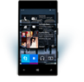

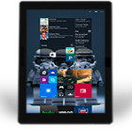
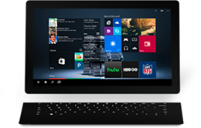

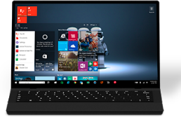

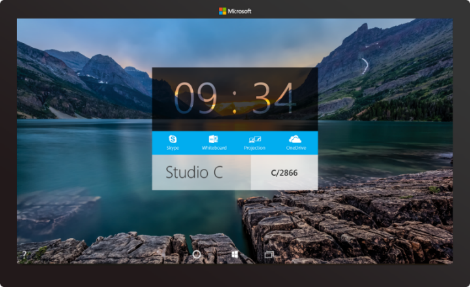
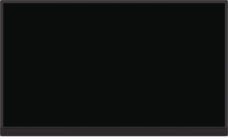
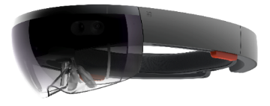
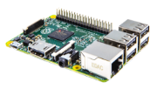

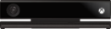
2-in-1s (Tablet or Laptop)
Classic Laptop
Desktops & All-in-Ones
Phone
Phablet
Small Tablet
Large Tablet
Windows 10
Surface Hub
Xbox
Holographic
IoT

Slide 7
Jedna aplikacija – više platformi
Pregršt jezika i vrsta razvoja
C#, VB.NET, C++, JavaScript
UWP aplikacije izgledaju kao i desktop aplikacije
Alati besplatni
Ugrađen store za naplatu

Slide 8
IoT platforma
UWP aplikacije se mogu pokrenuti i na IoT uređajima
Raspberry Pi 2

Slide 9
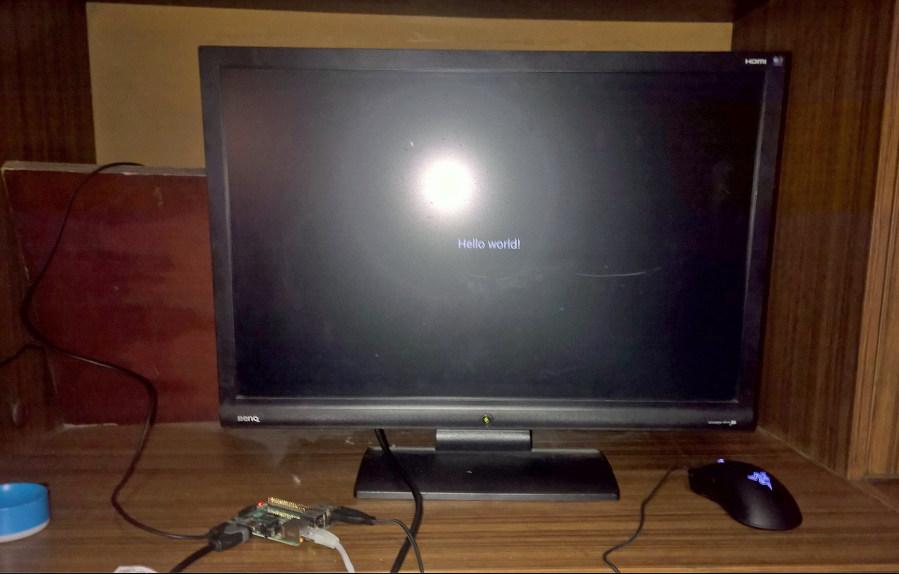

Slide 10
C# + XAML
Najčešća kombinacija
XAML je deklarativan jezik za izradu UI-a
C# služi kao vezivno tkivo i.e. “backend” kod

Slide 11
DEMO

Slide 12
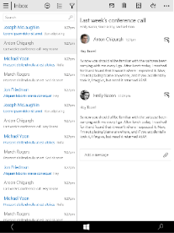
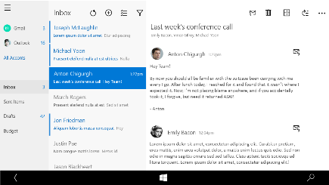
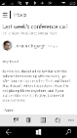
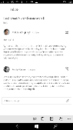
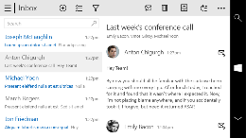
Snap points
epx
320
548
720
1024
phone
phablet & tablet
desktop

Slide 13
Use standard responsive/adaptive design techniques
1
4
Reposition
Reveal
2
5
Resize
Replace
Reflow
3
6
Re-architect

Slide 14
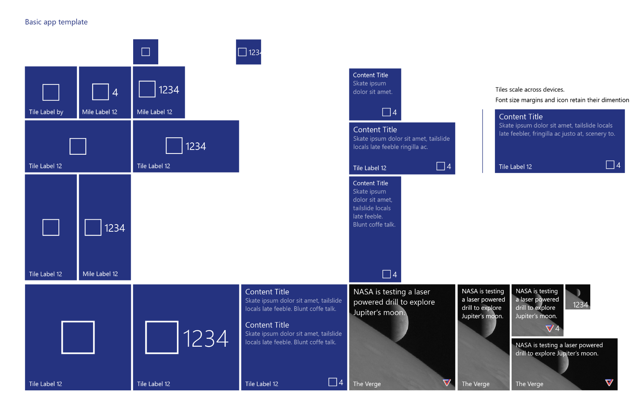

Slide 15
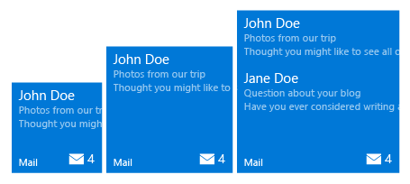
Adaptive tiles
<tile>
<visual>
<binding template="TileMedium">
<group> <subgroup>
<text hint-style="subtitle">John Doe</text>
<text hint-style="subtle">Photos from our trip</text>
<text hint-style="subtle">Thought you might…</text>
</subgroup>
</group>
<group> <subgroup>
…
</subgroup>
</group>
</binding>
</visual>
</tile>
Min. Med Size
Max Med. Size

Slide 16
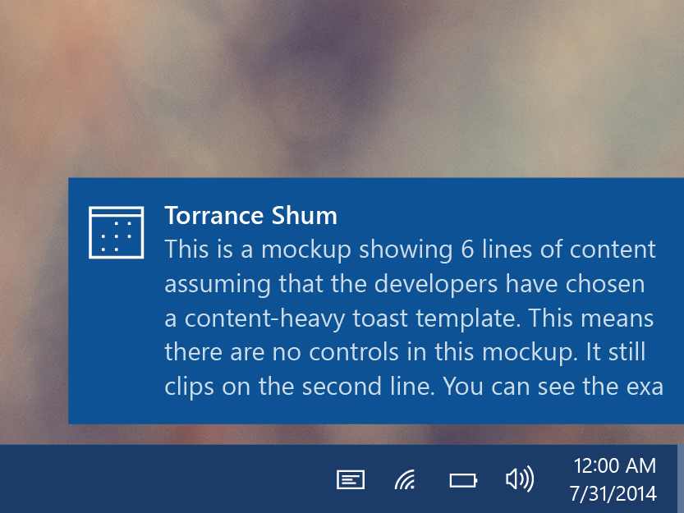
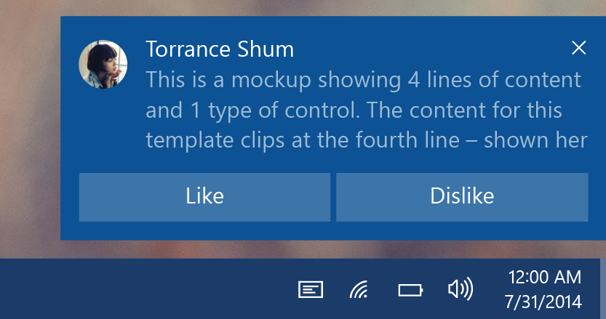
Toasts
Glance (consume)
See new information from your apps.
Act (chase, or take actions)
Toasts invite you to begin or complete a task.
The toast is the app’s door by chasing (clicking) it.
Additional actions enable users to perform simple tasks without context switching.

Slide 17
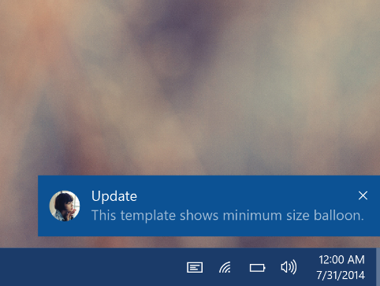
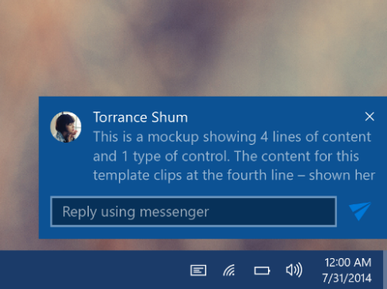
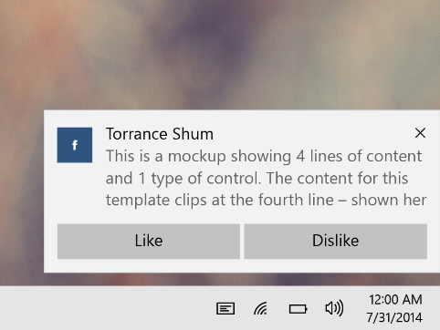
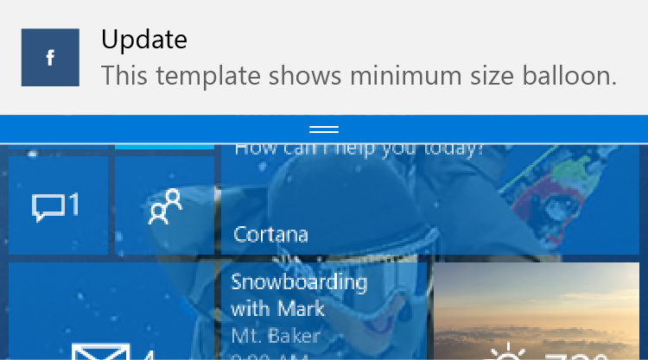
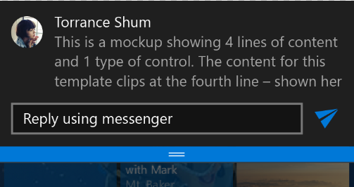
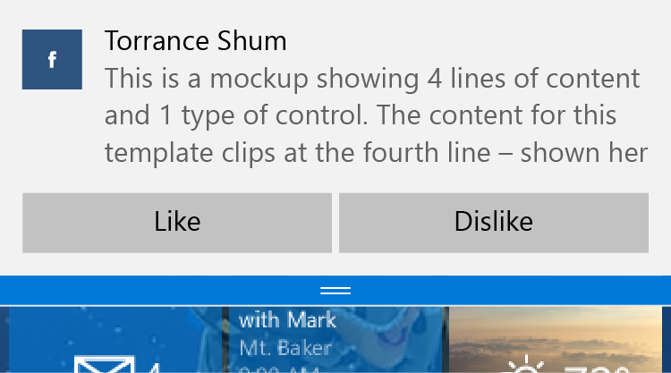
Interactive toast
Desktop
Mobile

Slide 18
MVVM
Model-View-ViewModel
Potrebno je organizirati kod po layerima
Odvojiti logiku od view-a
Iskoristiti binding svojstva XAML-a

Slide 19
MVVM
Model
ViewModel
View

Slide 20
DEMO

Slide 21
MVVM libraries
MVVMLight
ReactiveUI
Sami dodate što treba

Slide 22
HVALA

